Slide 1
СЮЖЕТНО-РОЛЕВАЯ ИГРА
В БИБЛИОТЕКЕ:
ИЗ ОПЫТА РАБОТЫ ОТДЕЛА РЕДКИХ КНИГ КИРОВСКОЙ ОБЛАСТНОЙ НАУЧНОЙ БИБЛИОТЕКИ ИМ. А. И. ГЕРЦЕНА
ОЛЬГА ОЛЕГОВНА БУРДИКОВА
главный библиотекарь отдела редких книг
КОГБУК «КОУНБ им. А. И. Герцена»

Slide 2
МОЖНО СРАВНИТЬ С ДЕЛОВОЙ ИГРОЙ
Но роли объединены именно ИГРОВЫМ сюжетом: то есть какой-либо ВЫМЫШЛЕННОЙ историей, где действия участников направлены на выбор наиболее интересной и наиболее подходящей сюжету и характеру героя стратегии поведения

Slide 3
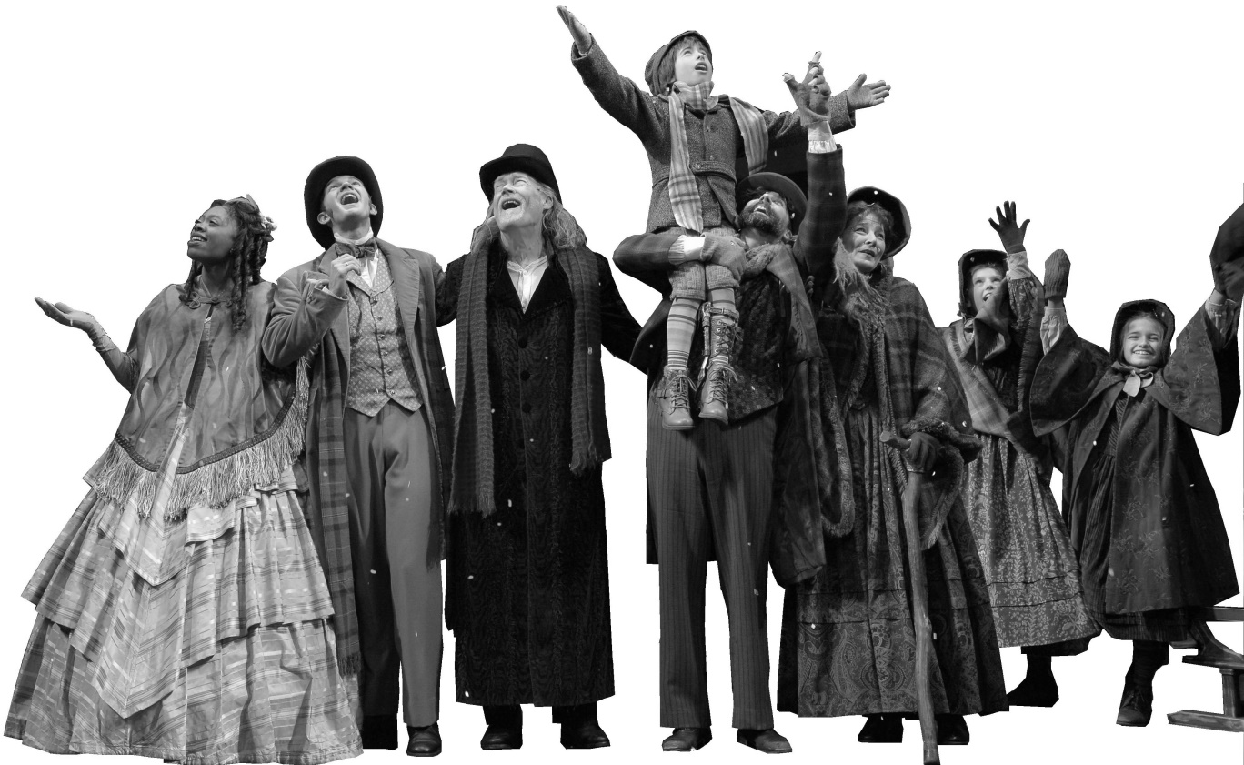
МОЖНО СРАВНИТЬ
С ТЕАТРАЛИЗОВАННЫМ
ПРЕДСТАВЛЕНИЕМ
Но в текстах ролей содержится только информация о мотивации и целях героя: ЧТО И КАК ДЕЛАТЬ УЧАСТНИКИ ДОЛЖНЫ ПРИДУМАТЬ САМИ

Slide 4
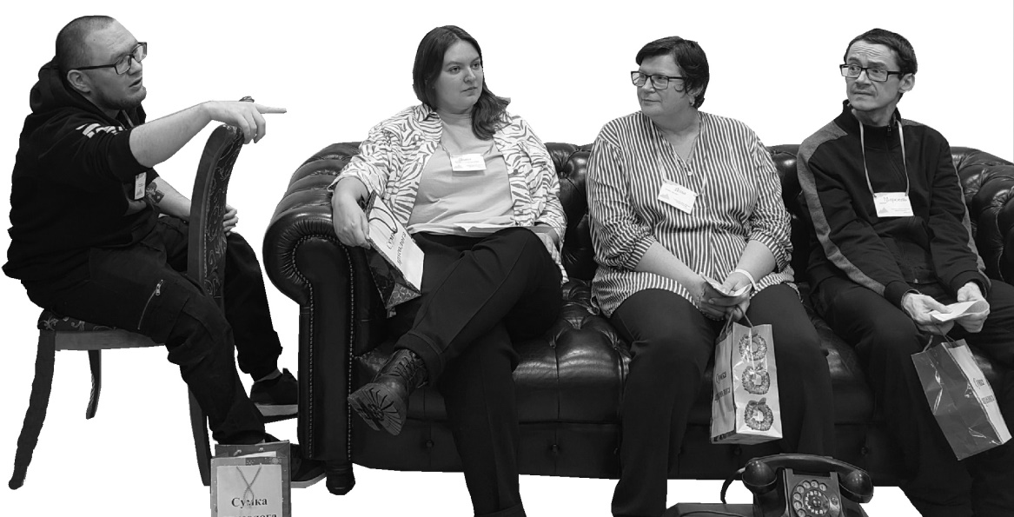
СЮЖЕТНО-РОЛЕВАЯ ИГРА
ЭТО ИГРА ПО РОЛЯМ
ЭТО СЮЖЕТНАЯ ИГРА
У каждого есть своя РОЛЬ, в рамках кото-рой игрок взаимодействует с другими персонажами игры. У игроков есть цели, которые нужно выполнить в ходе игры. Игроки не знают про цели друг друга
Есть общий СЮЖЕТ, который всех объединяет, которым ограничены действия игроков
ЧТО НУЖНО ДЕЛАТЬ?
Общаясь с другими персонажами, добиться своих целей

Slide 5
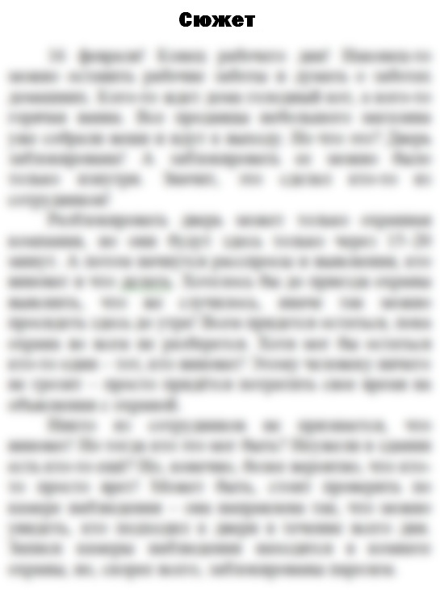
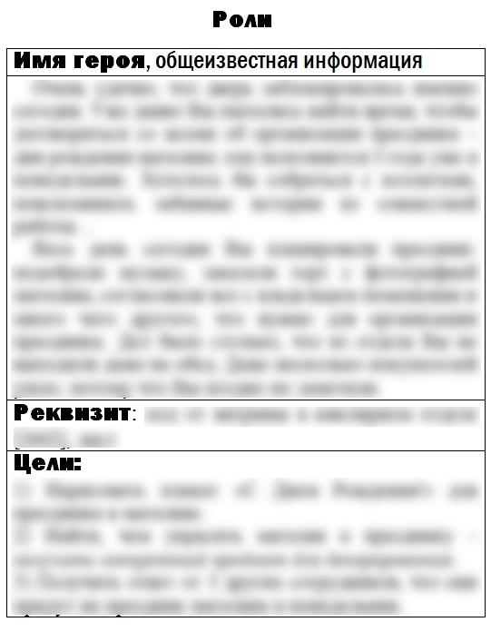
СЮЖЕТНО-РОЛЕВАЯ ИГРА
ЭТО НАБОР ТЕКСТОВ

Slide 6
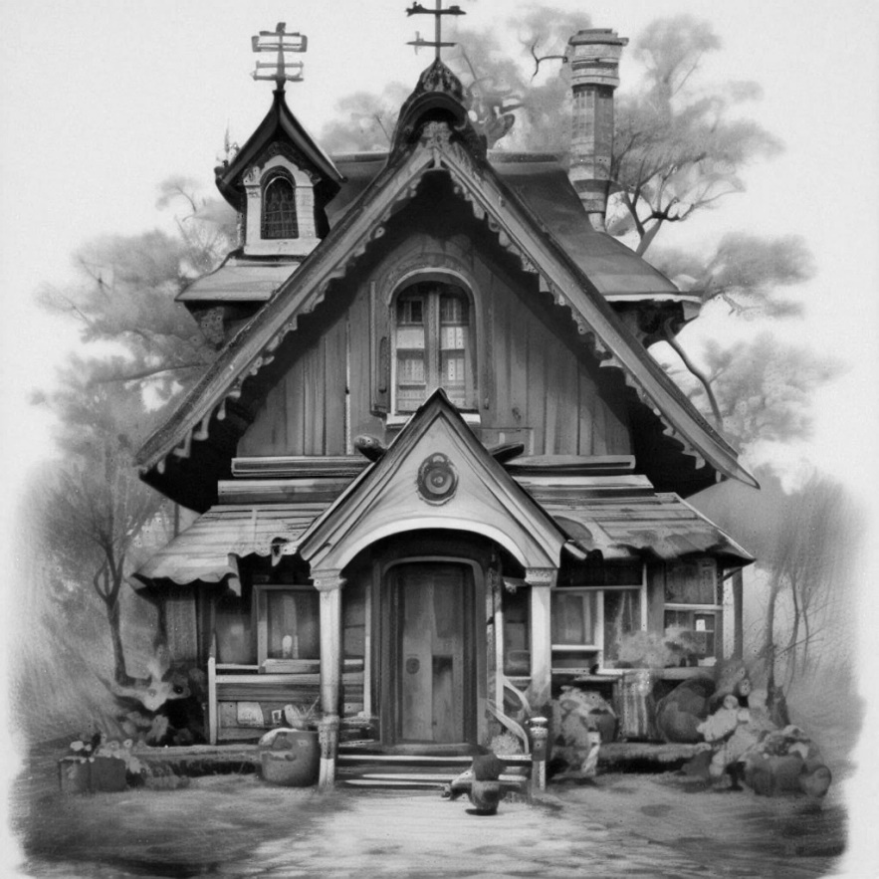
ТЕРЕМОК
СЮЖЕТ
После того, как Теремок был заново выстроен его обита-телями из руин, звери вновь столкнулись с ситуацией, ког-да около их дома стоит гость, а перед ними самими – дилемма: звать его к себе жить или учесть ошибки про-шлого и четко обозначить гра-ницы вместимости Теремка

Slide 7
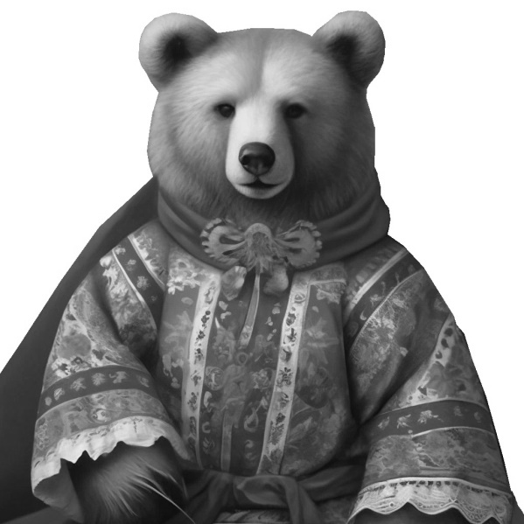
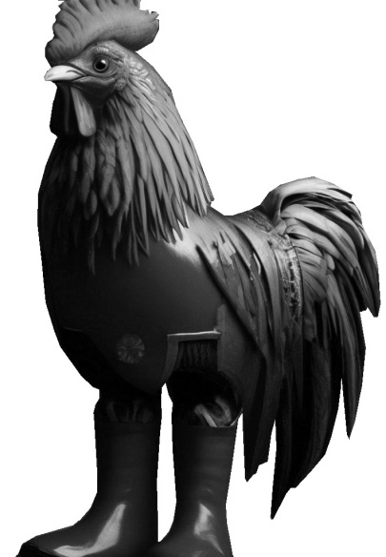
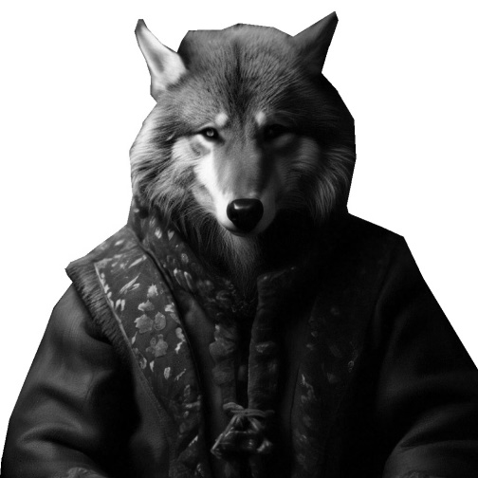
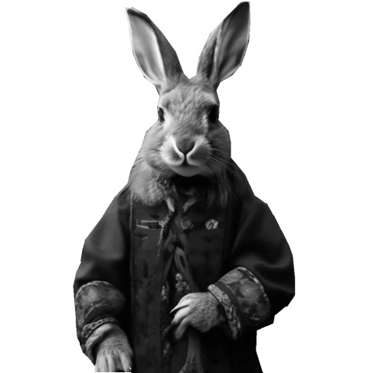
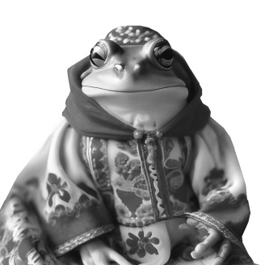
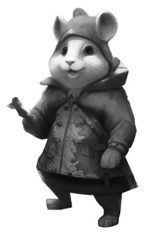

Slide 8
МЫШКА-НОРУШКА, жительница теремка
Вы самая первая нашли теремок. А теперь должны ютиться в одном доме с волком, лисой и медведем. Конечно, все жители Теремка очень доброжелательны, но во всех обсуждениях очень легко пропустить мнение маленькой мышки, которой очень сложно перекричать какого-нибудь медведя.
Звери должны признать Ваш авторитет! Ведь только благодаря Вам они живут в таком замечательном Теремке. Иногда Вы мечтаете вернуться в прошлое и не приглашать лягушку-квакушку жить с Вами. Ведь то, что казалось безобидным приглашением, обернулось для Вас настоящей катастрофой.
В Теремке просто необходимо навести порядок! И новый житель этому только помешает!
ЦЕЛИ:
1) Не пустить петушка-золотого гребешка жить в Теремке.
2) Стать главной в Теремке.

Slide 9
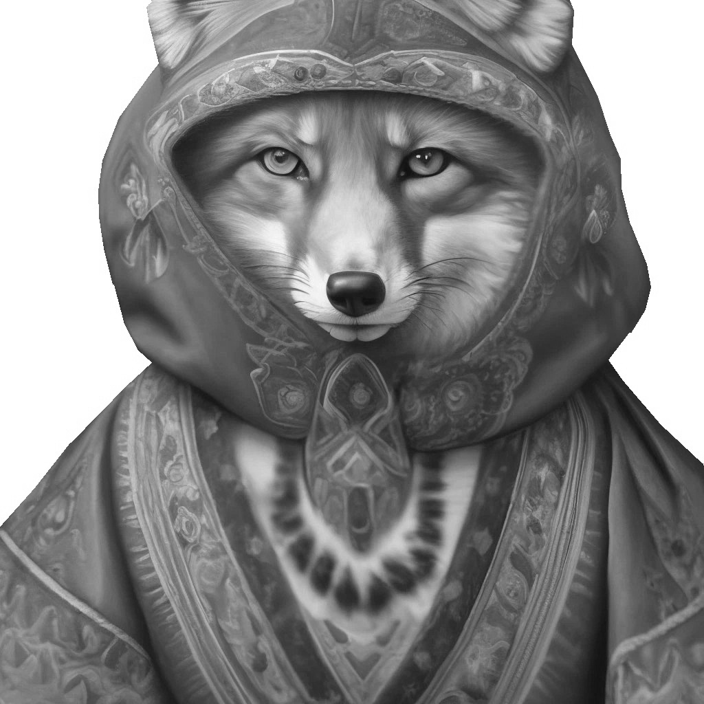
ЛИСИЧКА-СЕСТРИЧКА, жительница теремка
Вы против подселения Петушка-золотого гребешка. Дело в том что он – свидетель Вашего преступного прошлого. Раньше Вы воровали из домов людей. Это было вашим единственным способом выжить. Но это было давно: тогда у Вас не было дома и таких замечательных друзей. Вы не хотите, чтобы Ваши новые друзья узнали о Вашем прошлом. А значит нельзя допустить чтобы Петушок жил с Вами в одном доме. Ведь он точно расскажет зверям о том, как Вы выкрали его из дома человека. И если бы не Кот, то неизвестно как закончилась бы история Петушка.
ЦЕЛИ:
1) Не пустить Петушка-золотого гребешка жить в Теремке.
2) Не раскрыть своего прошлого.

Slide 10
Противоборство
ЗА
Сотрудничество
ЗА
ПРОТИВ
ОБИТАТЕЛИ ТЕРЕМКА
ЗА
ПРОТИВ

Slide 11
«Я ДУМАЛ ТУТ ТОЛЬКО РАСКОПКИ,
А ТУТ ОКАЗЫВАЕТСЯ ТАКОЕ БЫЛО!»

Slide 12
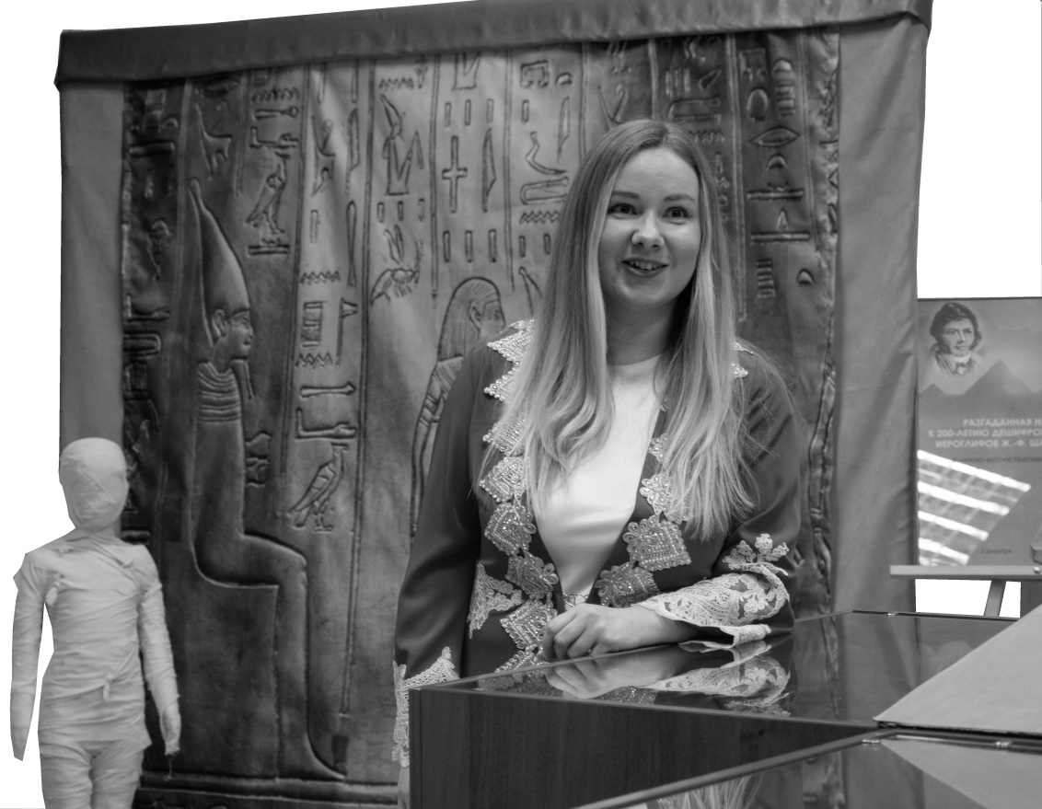
«РАЗГАДАННАЯ НАДПИСЬ:»
К 200-ЛЕТИЮ ДЕШИФРОВКИ ЕГИПЕТСКИХ ИЕРОГЛИФОВ
ЖАНОМ-ФРАНСУА ШАМПОЛЬОНОМ

Slide 13
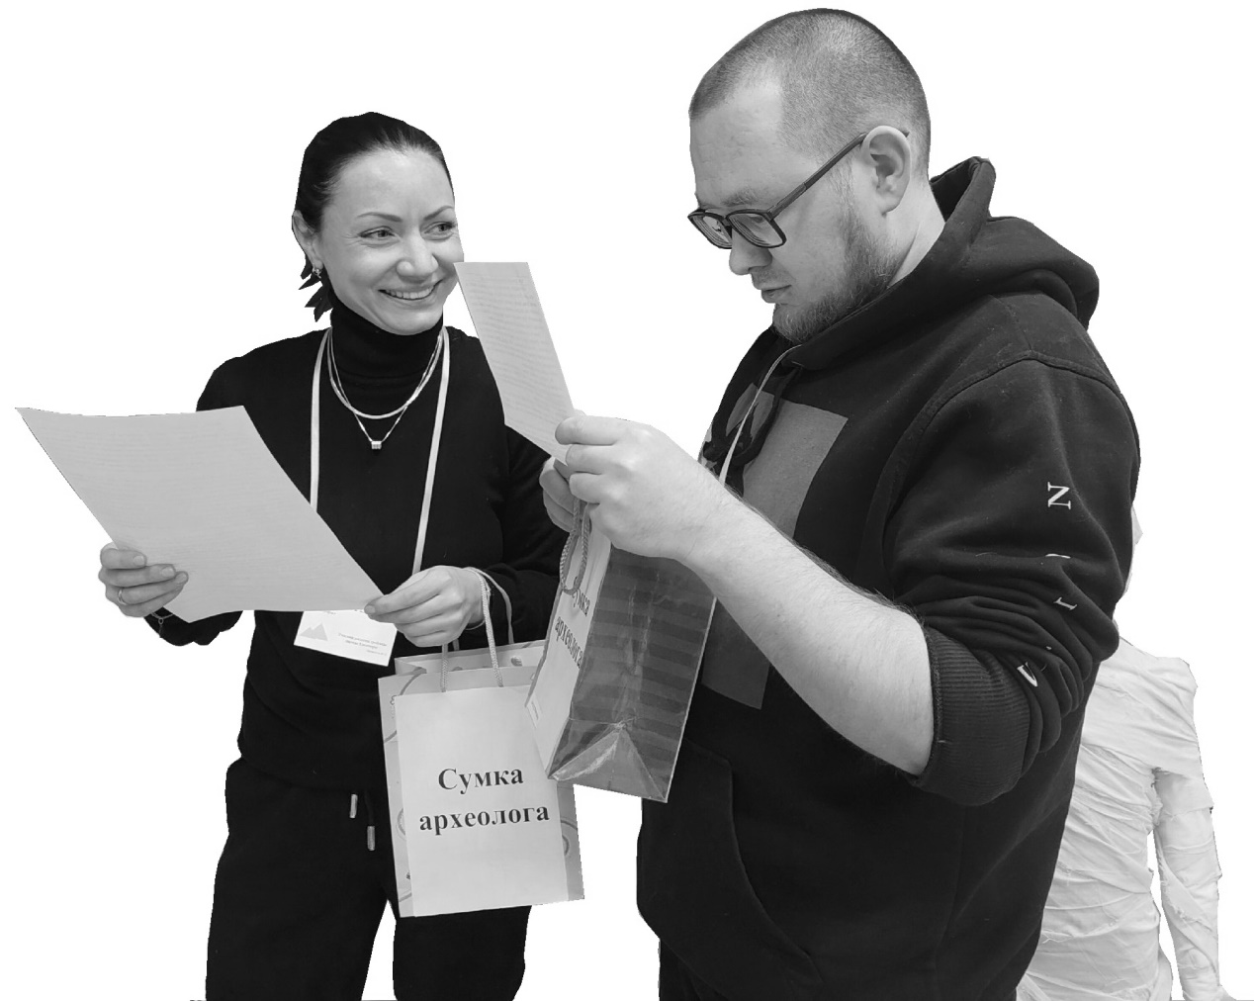
ТАЙНЫ КЛЕОПАТРЫ
8 (+1) участников
Игра – 1 час
Игра + орг. моменты – 2 часа

Slide 14
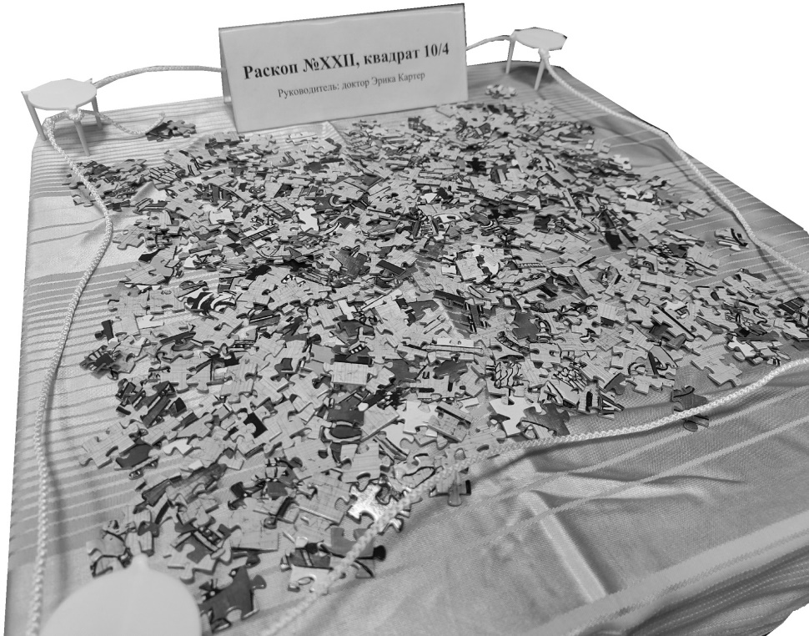
ТАЙНЫ КЛЕОПАТРЫ
Команда археологов под руководством доктора Картер должна РЕКОНСТРУИ-РОВАТЬ ИЗОБРАЖЕНИЕ на амфоре I века до н. э.

Slide 15
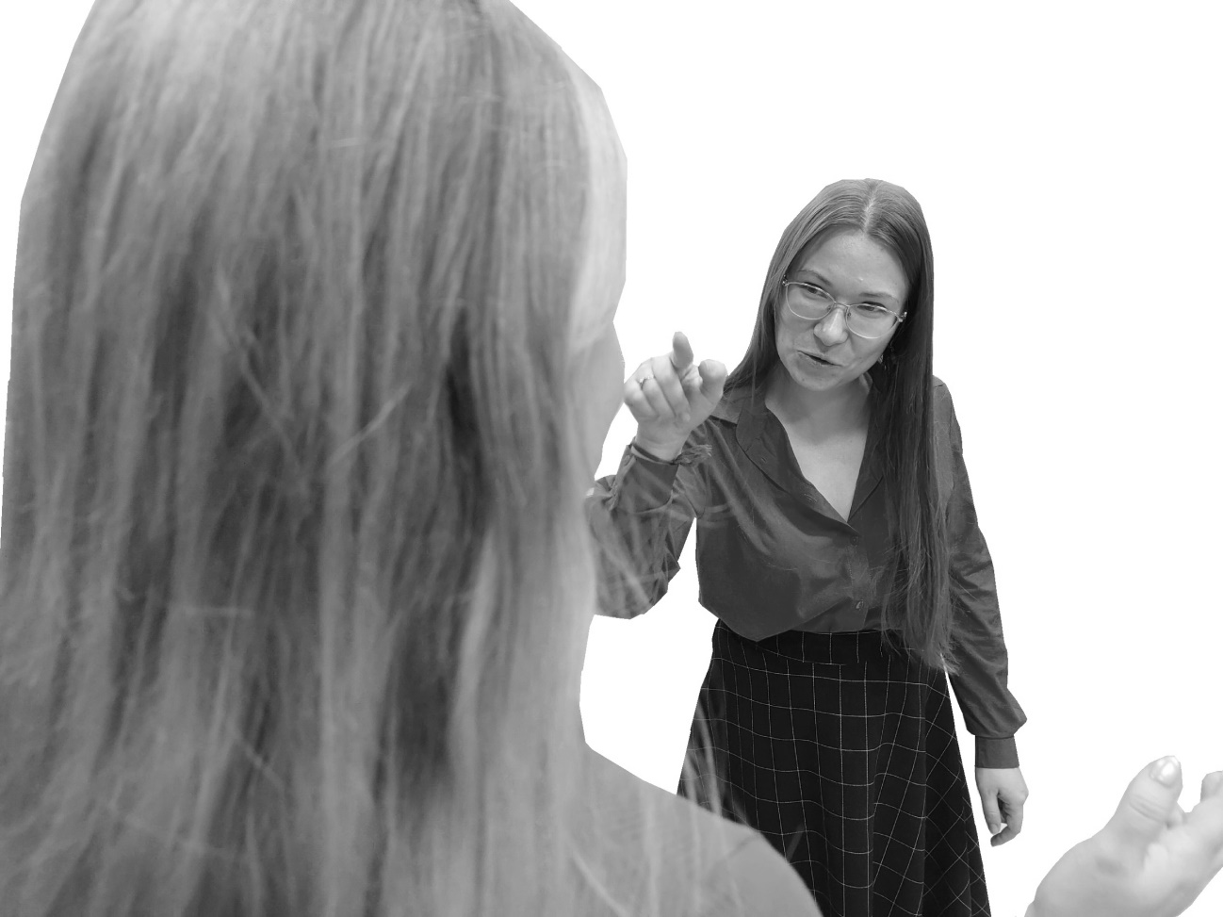
ТАЙНЫ КЛЕОПАТРЫ
Найти новых ДРУЗЕЙ
Нажить ВРАГОВ
Реализовать ПОТЕНЦИАЛ
Выйти ПОБЕДИТЕЛЕМ

Slide 16
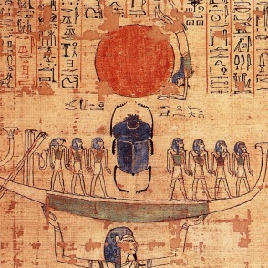
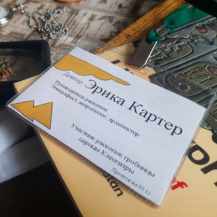
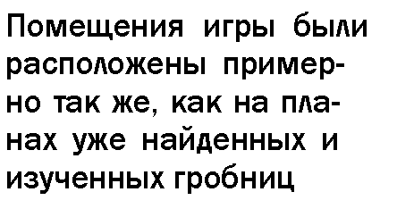
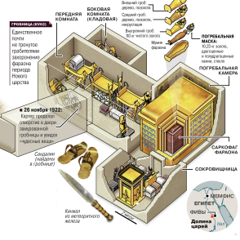
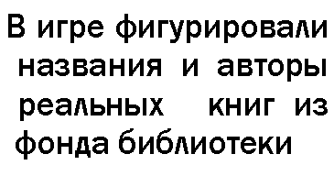
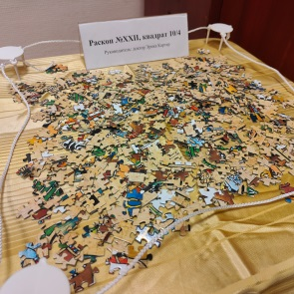
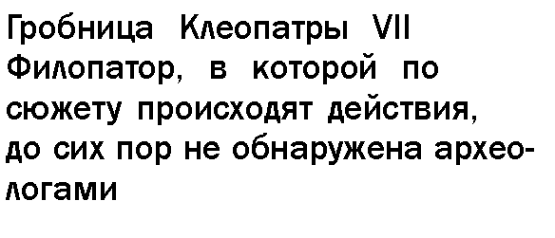
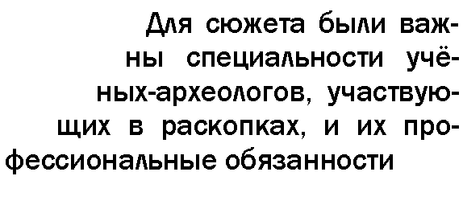

Slide 17
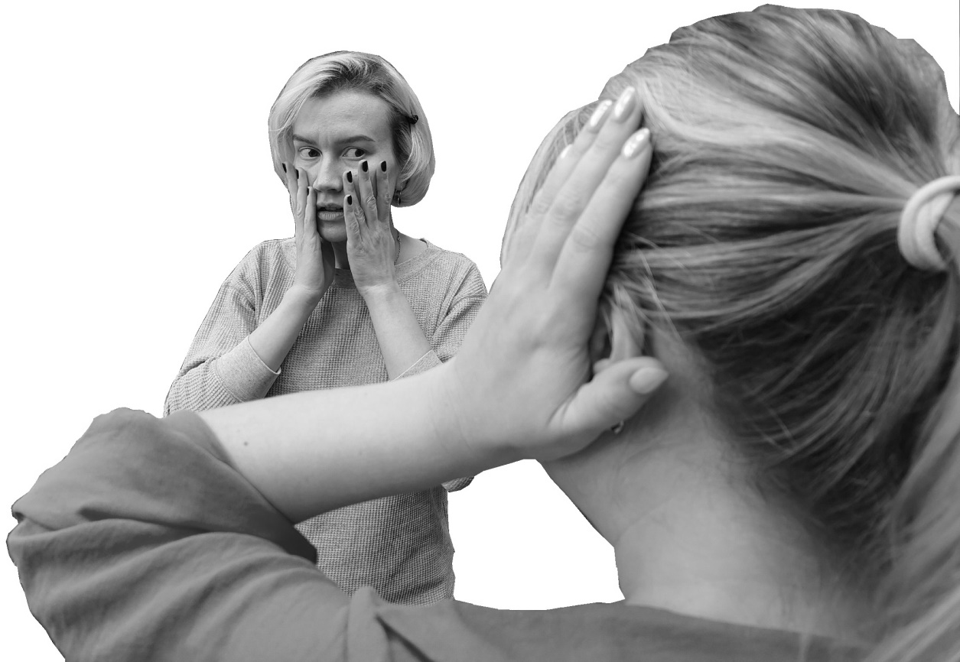
КОНЕЦ РАБОЧЕГО ДНЯ
5 (+3) участников
Игра – 15–20 минут
Игра + орг. моменты – 1 час

Slide 18
У ЛУКОМОРЬЯ
8 (+1) участников
Игра – 1 час
Игра + орг. моменты – 2 часа

Slide 20
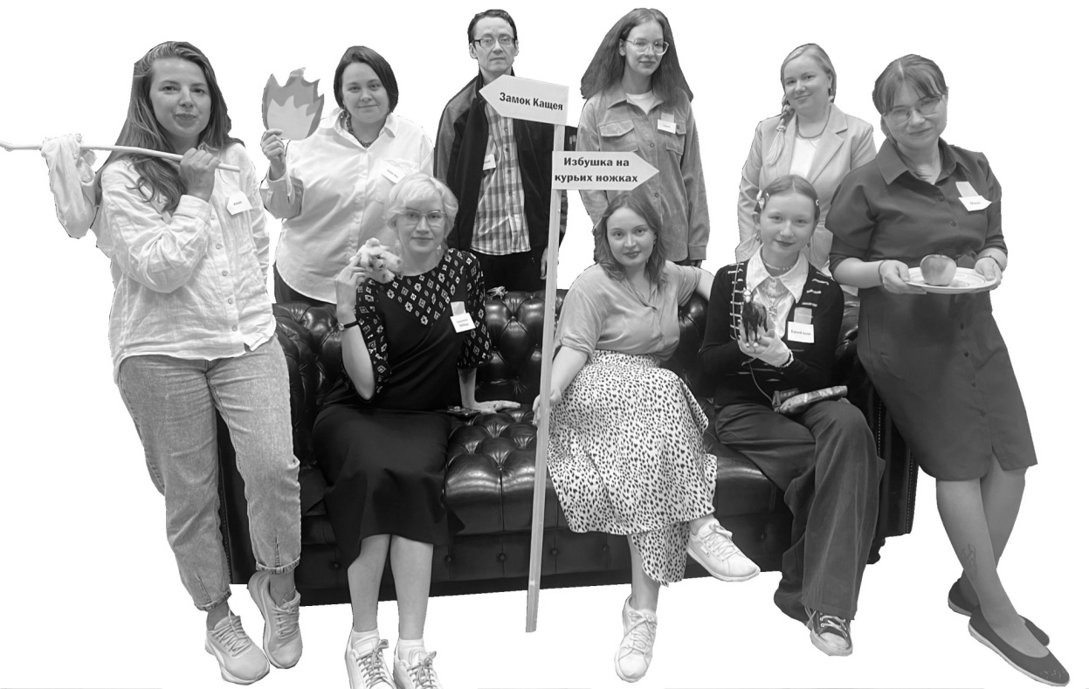
У ЛУКОМОРЬЯ
8 (+1) участников
Игра – 1 час
Игра + орг. моменты – 2 часа

Slide 21
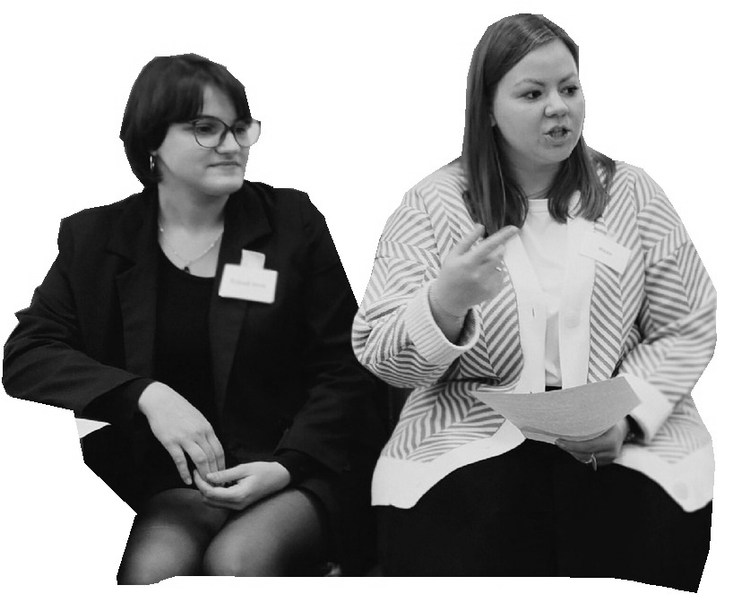
В ХОДЕ ОБСУЖДЕНИЯ УЧАСТНИКИ ВСЕГДА ВЫХОДИЛИ НА ФИЛОСОФСКИЕ ПРОБЛЕМЫ
Недостатки СТЕРЕОТИПНОСТИ мышления
Представление о «злых» и «добрых» героях
В чем принципиальная РАЗНИЦА МЕЖДУ ДОБРОМ И ЗЛОМ?
Всегда ли добро побеждает зло?
Приносит ли МЕСТЬ удовлетворение?

Slide 22
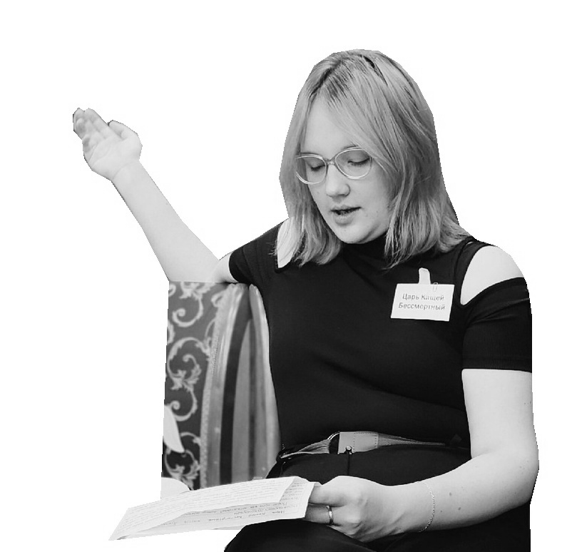
УЧАСТНИКИ ОТМЕЧАЛИ НЕОБХОДИМОСТЬ УМЕНИЯ ВОСПРИНИМАТЬ И ЗАПОМИНАТЬ ДЛИННЫЙ ТЕКСТ – НАВЫКА, КОТОРОГО ИМ НЕ ХВАТИЛО ДЛЯ ДОСТИЖЕНИЯ УСПЕХА В ИГРЕ

Slide 23
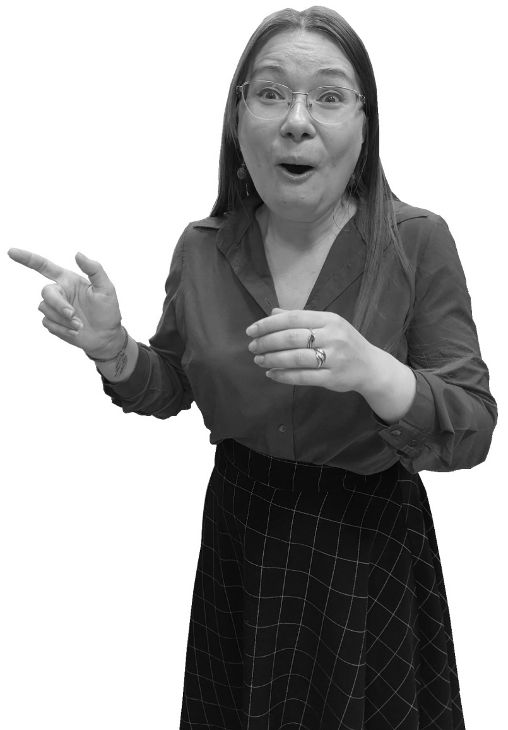
ПРЕИМУЩЕСТВА сюжетно-ролевых игр
как формата библиотечного мероприятия:
1. Работа читателей С ТЕКСТОМ
2. Работа читателей С КАРТАМИ И СХЕМАМИ, решение загадок
3. Яркие ЭМОЦИИ участников

Slide 24
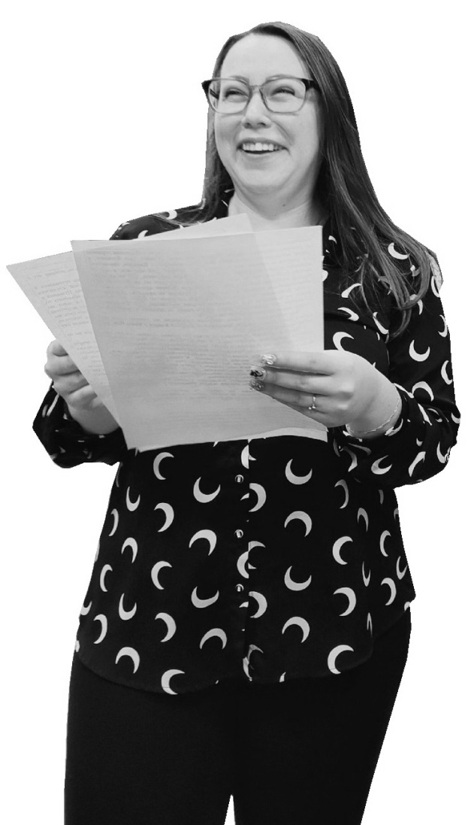
ЦЕЛИ ФОРМАТА:
1. ПРИВЛЕЧЬ ВНИМАНИЕ к биб-лиотечному мероприятию: выстав-ке, лекции, обзору книг, книжному клубу
2. Создать положительный ОБРАЗ БИБЛИОТЕКИ КАК МЕСТА ДОСУ-ГА МОЛОДЁЖИ и библиотечного мероприятия как мероприятия ин-тересного и молодёжного

Slide 25
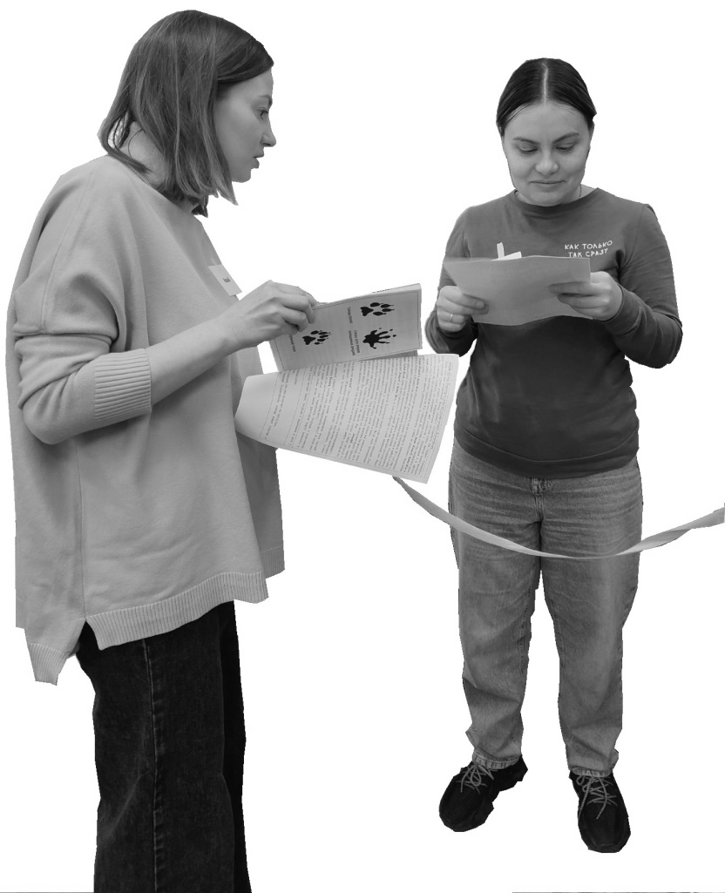
ЦЕЛИ ФОРМАТА:
3. Привлечь читателей к ДИАЛОГУ друг с другом и с библиотекарем
4. Посодействовать интеллектуаль-ному и эмоциональному РАЗВИ-ТИЮ читателей
5. Предоставить читателям площад-ку и условия для САМОРЕАЛИЗА-ЦИИ И САМОПРЕЗЕНТАЦИИ

Slide 26
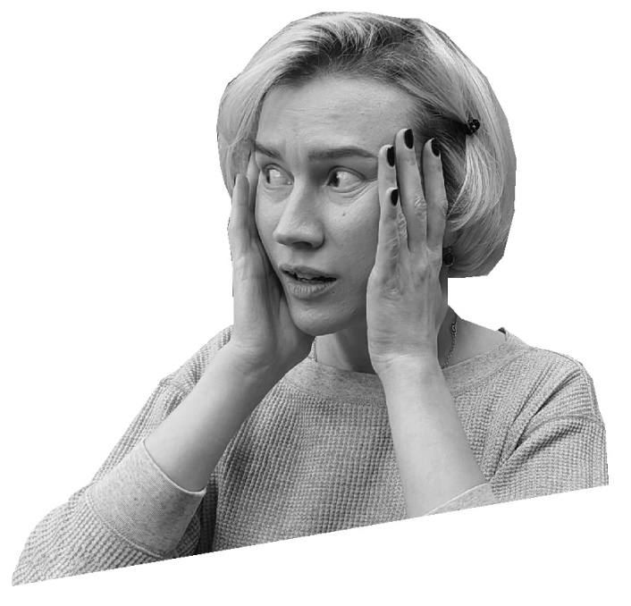
ПРОБЛЕМЫ ПРИ ПРОВЕДЕНИИ сюжетно-ролевых игр в библиотеке:
1. Большие ВРЕМЕННЫЕ затраты на подготовку
2. Зависимость от КОНКРЕТНОГО количества участников
3. НЕПРЕДСКАЗУЕМЫЙ РЕЗУЛЬТАТ
4. Ограничения по ВОЗРАСТУ участников
5. Сложности в создании игровой атмосферы

Slide 27
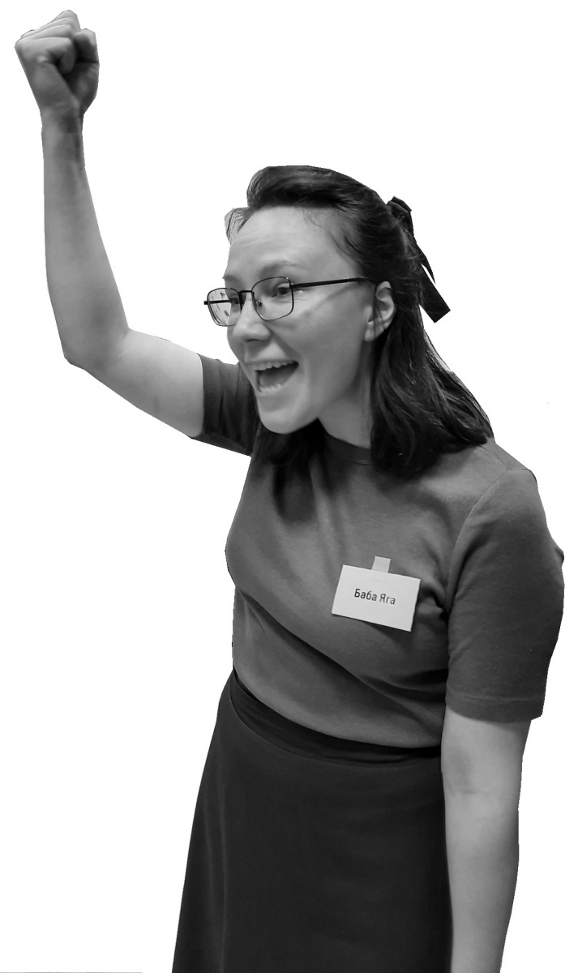
ИГРОВАЯ АТМОСФЕРА
Сюжетно-ролевая игра построена на ряде УСЛОВНОСТЕЙ
Игровая атмосфера позволяет чита-телю воспринимать происходящее не как библиотечное мероприятие, а как ИГРОВУЮ СИТУАЦИЮ, В КОТОРОЙ ОН ДРУГОЙ ЧЕЛОВЕК: археолог, продавец магазина или Баба Яга

Slide 28
ИГРОВАЯ АТМОСФЕРА
ТЕКСТЫ ИГРЫ
ИГРОВЫЕ ПРЕДМЕТЫ
ОРГАНИЗАЦИЯ ИГРЫ

Slide 29
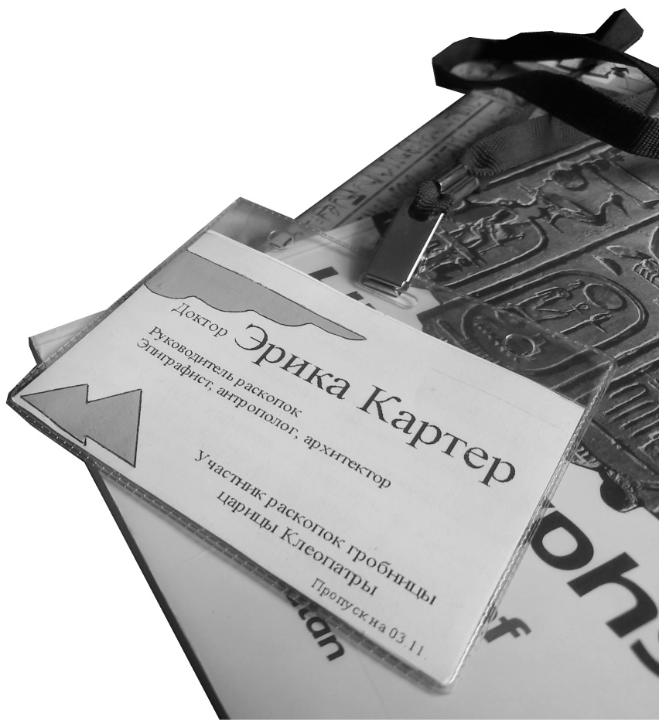
ТЕКСТЫ ИГРЫ
ИМЕНА ГЕРОЕВ
ИСТОРИИ ГЕРОЕВ
СЮЖЕТ
ВЗАИМООТНОШЕНИЯ героев
ПРОСТРАНСТВО игры
ВРЕМЯ игры

Slide 30
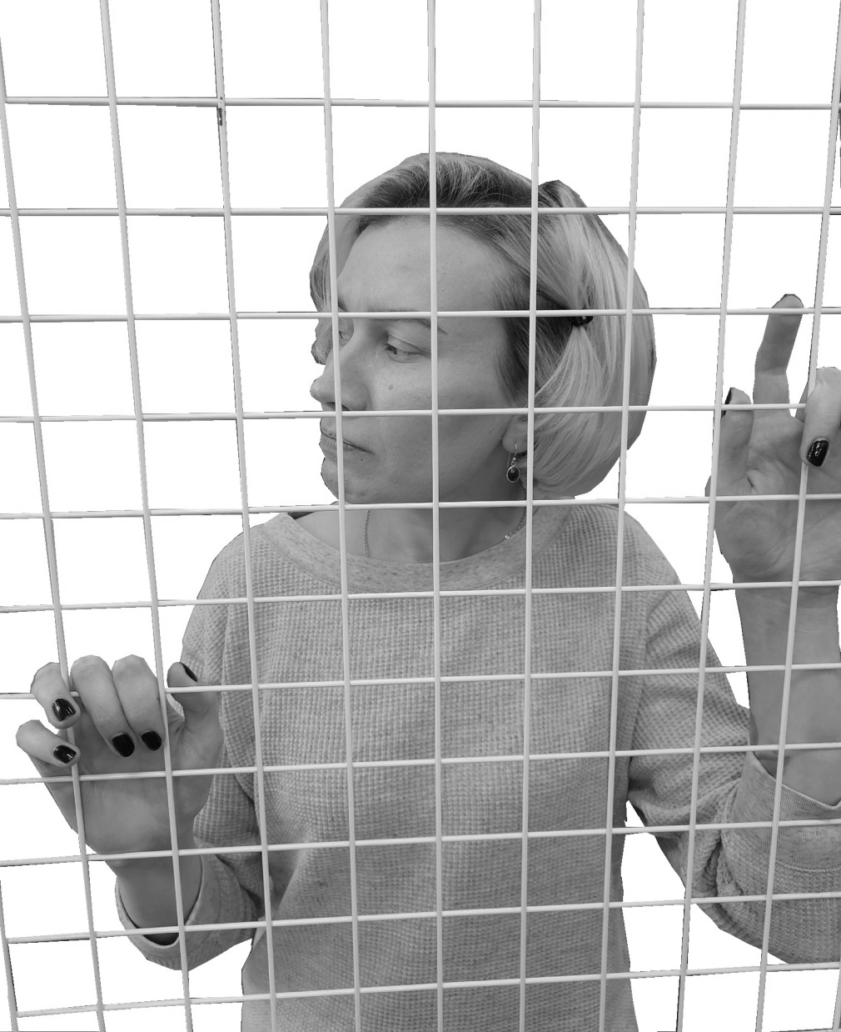
ПРОСТРАНСТВО ИГРЫ
Почему все персонажи сейчас находятся В ЭТОМ ЗАКРЫТОМ ПОМЕЩЕНИИ?
Почему они НЕ МОГУТ УЙТИ?

Slide 31
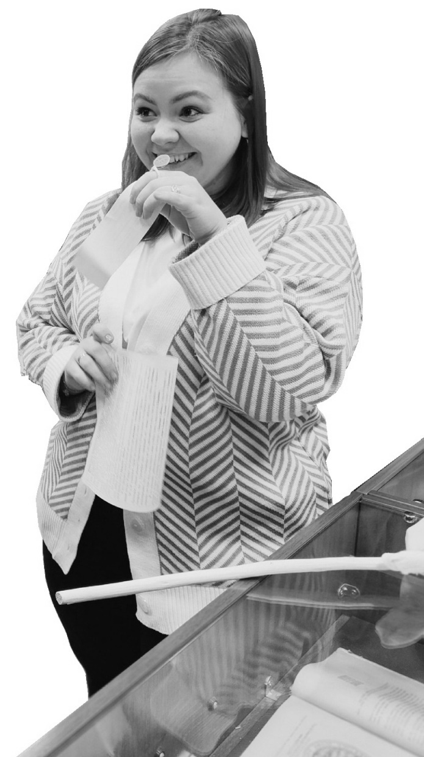
ВРЕМЯ ИГРЫ
Почему ОГРАНИЧЕНО ВРЕМЯ?
Почему дан ИМЕННО ТАКОЙ ПРОМЕЖУТОК времени?
Почему нельзя ПРОДЛИТЬ ВРЕМЯ?

Slide 32
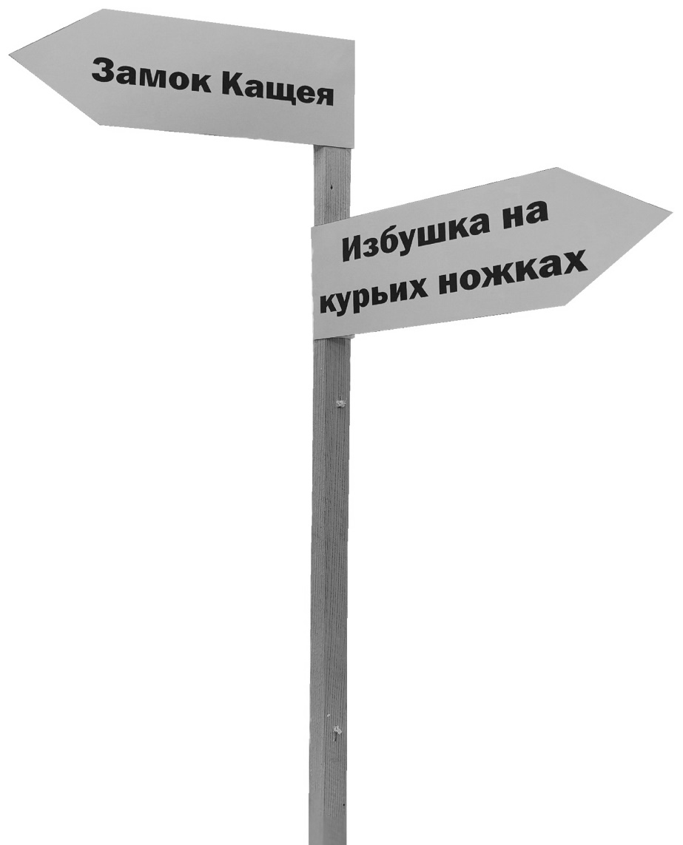
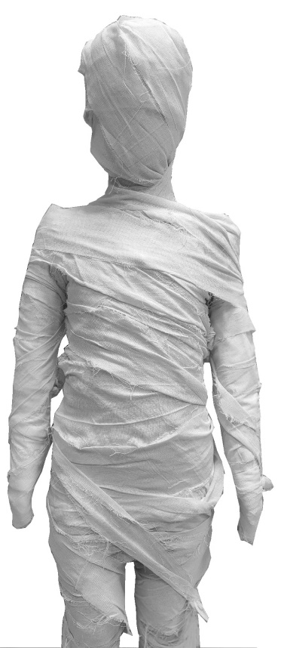
ИГРОВЫЕ ПРЕДМЕТЫ
ОФОРМЛЕНИЕ ПОМЕЩЕНИЯ
РЕКВИЗИТ ИГРОКОВ

Slide 33
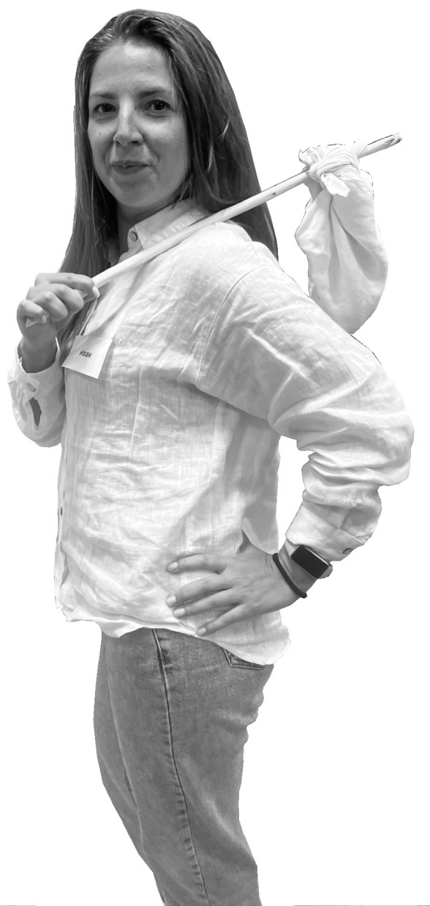
ИГРОВЫЕ ПРЕДМЕТЫ
Реквизит игроков должен состоять ИЗ НАСТОЯЩИХ ПРЕДМЕТОВ

Slide 34
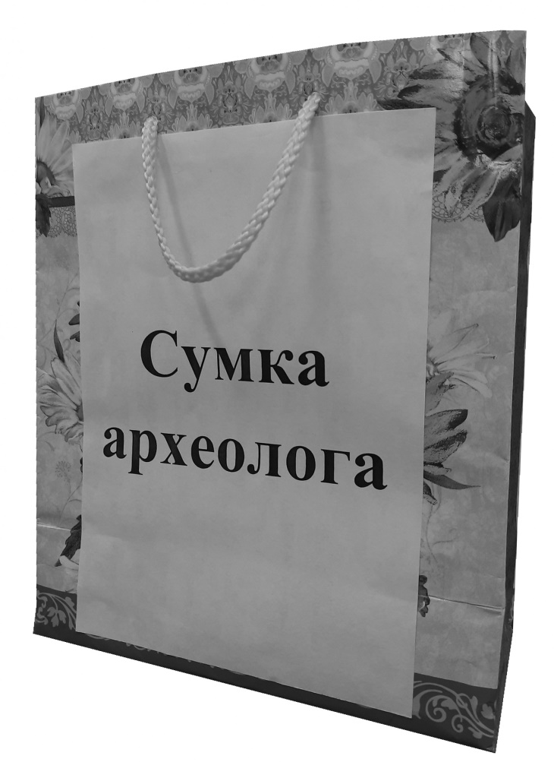

Slide 35
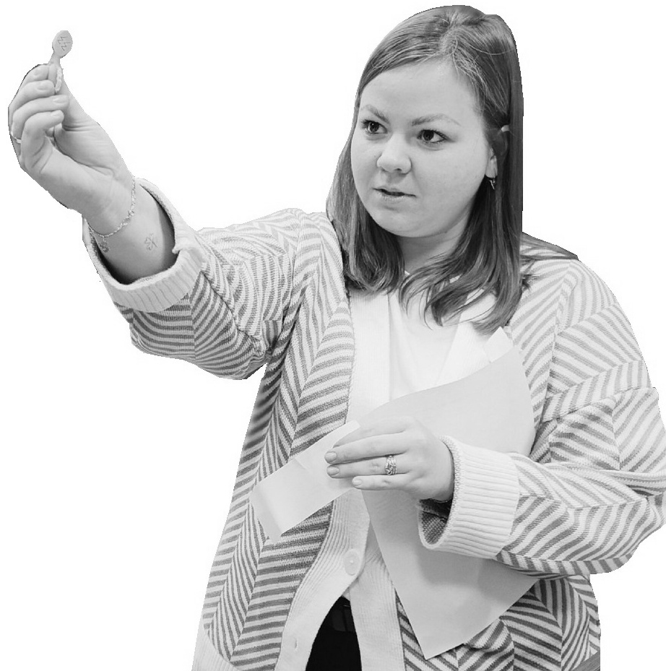
УРОВЕНЬ ИГРОВЫХ ПРЕДМЕТОВ
Каждый «ненастоящий» предмет РАЗРУШАЕТ ИГРОВУЮ АТМОСФЕРУ

Slide 36
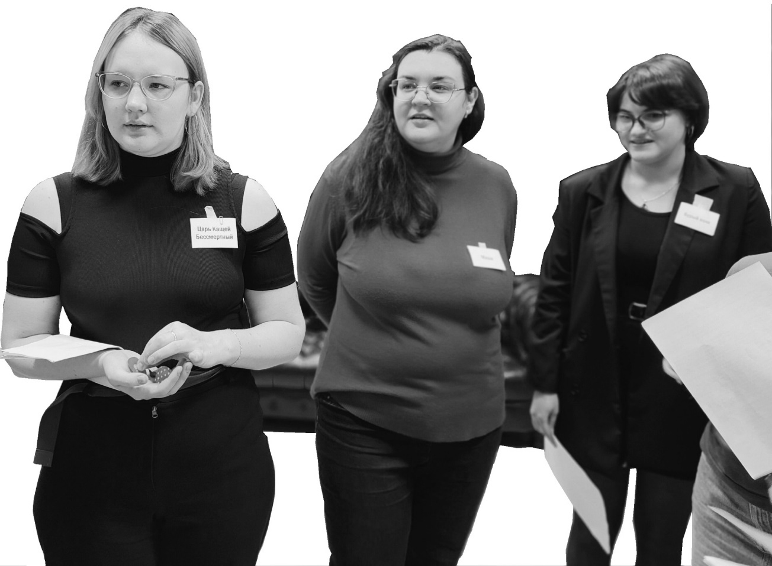
ОРГАНИЗАЦИЯ ИГРЫ

Slide 37
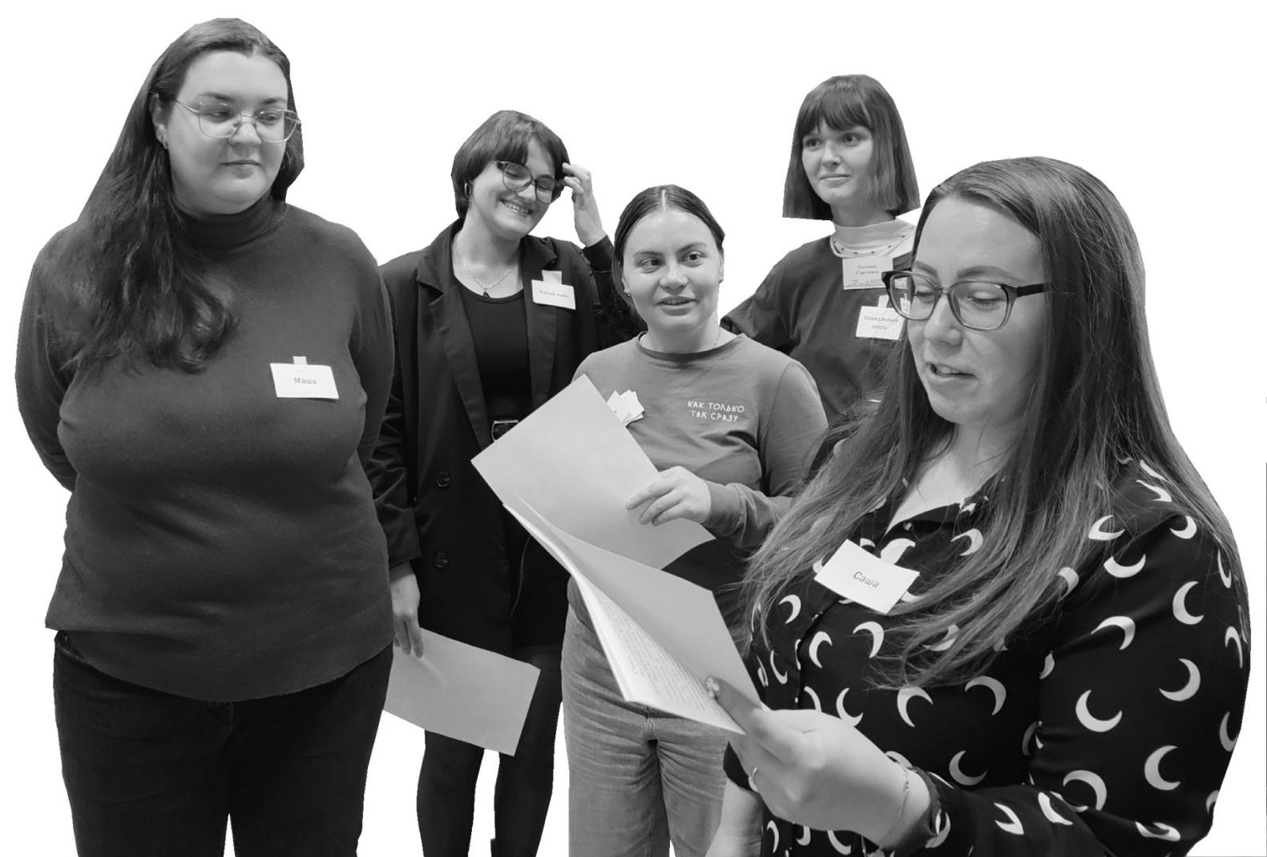

Slide 38
ФОРМАТ СЮЖЕТНО-РОЛЕВЫХ ИГР ПОЗВОЛЯЕТ:
Привлечь читателей к ТРАДИЦИОННЫМ БИБЛИОТЕЧНЫМ ТЕМАМ
Изучить вкусы и литературные предпочтения читателей, для создания мероприятий на НОВЫЕ ТЕМЫ

